Slide 1
TRƯỜNG TIỂU HỌC HÒA NGHĨA
MÔN: HOẠT ĐỘNG TRẢI NGHIỆM
LỚP 3
Giáo viên: Phạm Thị Mai Hưng

Slide 2
CHỦ ĐỀ 3: MÁI TRƯỜNG EM YÊU
BÀI 9: LỚP HỌC CỦA EM

Slide 3
KHỞI ĐỘNG

Slide 4

Lớp học của em
1. Múa hát về chủ đề “Vui đến trường”

Slide 5
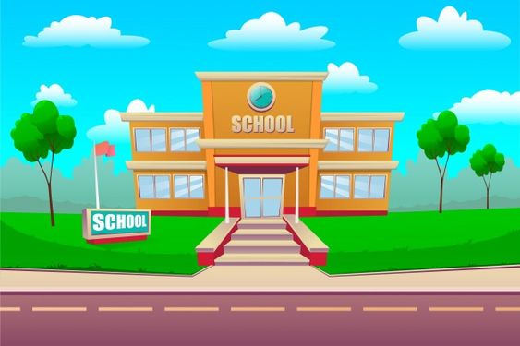


Lớp học của em
Cùng ngắm sân trường và lớp mình
Xanh
Sạch
Đẹp

Slide 6
Lớp học của em
Cùng ngắm sân trường và lớp mình
Xanh:
Sạch:
Đẹp:
có cây xanh, thân thiện với môi trường
được trang trí bắt mắt
sạch, gọn, ngăn nắp

Slide 7
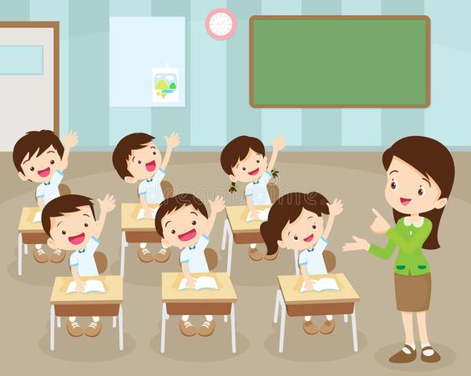
Lớp học của em
Cùng ngắm sân trường và lớp mình
- Các em nhìn thấy những gì? (Về cây xanh, sạch, trang trí,...)
- Có điều gì đặc biệt ở lớp mình, khác những lớp khác không?
- Nếu chưa có, các em có muốn đưa ra ý tưởng để trang trí lớp, khiến lớp có sự khác biệt so với lớp khác không?

Slide 8
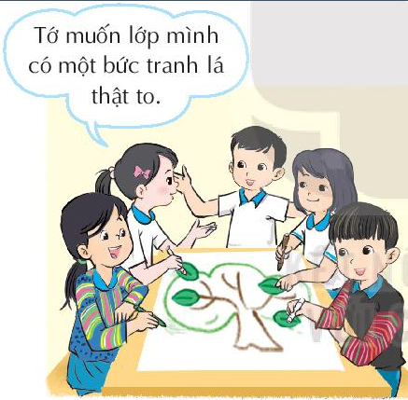
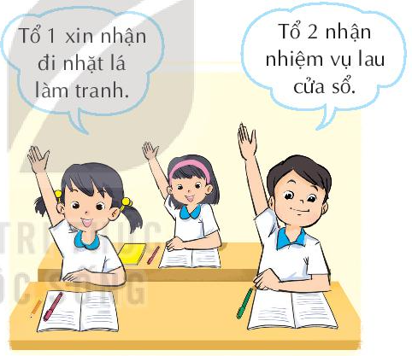
Lớp học của em
2. Thảo luận về ý tưởng trang trí lớp học
- Chia sẻ về ý tưởng trang trí lớp học xanh, sạch, đẹp
- Lựa chọn một ý tưởng để thực hành trang trí lớp học vào tiết Sinh hoạt lớp
- Phân công nhiệm vụ các tổ, nhóm.

Slide 9
Vận dụng
Xanh
Sạch
Đẹp

Slide 10
